Slide 1

GIT
Basics
01
External Training .NET/Web
EPAM Saratov · 2020

Slide 2

План занятия
Version Control System
Git
Local Repository
Remote Repository

Slide 3
Проблема РАЗЛИЧНЫХ ВЕРСИЙ
File 1
Version 1.3
File 4
Version 2.0
Help…
File 2
Version 1.2
File 5
Version 1.3
File 3
Version 1.2
File 6
Version 1.8

Slide 4
Проблема РАСПРЕДЕЛЕНИЯ РАБОТЫ
File 1
Version 1.3
File 4
Version 2.0
OK I can handle it
…?
File 2
Version 1.2
File 5
Version 1.3
File 3
Version 1.2
File 6
Version 1.8

Slide 5
Проблема ХРАНЕНИЯ ДАННЫХ
File 1
Version 1.3
File 4
Version 2.0
This stuff on my local drive
I love this guy…
File 2
Version 1.2
File 5
Version 1.3
File 3
Version 1.2
File 6
Version 1.8

Slide 6
Version Control System
Выполняет несколько базовых функций:
Хранение версий одного документа;
Возврат к определенной версии;
Определение, КАКИЕ изменения внесены между версиями;
Определение, КТО внес изменения между версиями.
Вопрос: система контроля версий, с которой вы точно сталкивались очень часто?
Notes:
Ответ на вопрос: Wikipedia ☺
Да, формально она соответствует всем требованиям VCS

Slide 7
СОСТАВЛЯЮЩИЕ ПРОЕКТА
WORKING DIRECTORY
STAGING AREA
GIT DIRECTORY
(REPOSITORY)

Slide 8
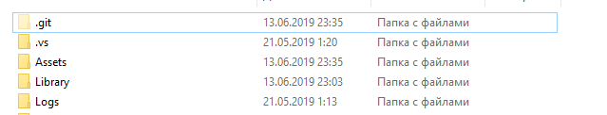
РАБОЧИЙ КАТАЛОГ (PROJECT COPY, REPO COPY)
Директория на локальном диске;
Рабочая копия, клонированная из REPOSITORY DB
Файлы удаленного репозитория хранятся в сжатом виде (стандарт современных VCS)
Имеет характерную для локальной копии папку .git;

Slide 9
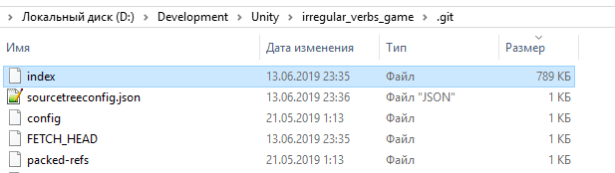
STAGING AREA (INDEX)
Область подготовленных файлов;
Представляет из себя файл в папке .git, содержащий информацию о том, что должно войти в следующий коммит;
Включенные в него файлы обычно называют проиндексированными (файлы в индексе);

Slide 10
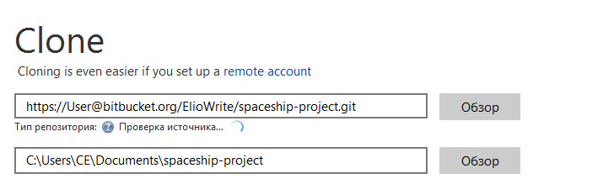
Repository (git catalog)
Локальная или удаленная папка;
Содержит базу данных объекта;
Клонирование (clone) – процесс копирования файлов в вашу локальную директорию;

Slide 11
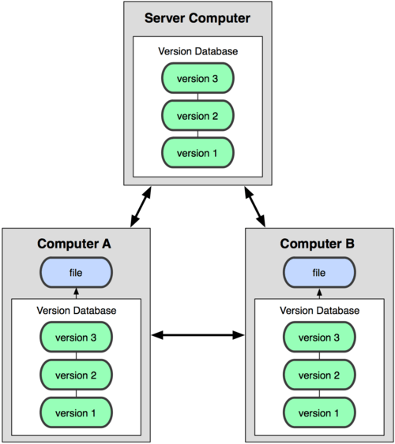

РАСПРЕДЕЛЕННЫЕ И ЦЕНТРАЛИЗОВАННЫЕ VCS
VS

Slide 12
РАСПРЕДЕЛЕННАЯ VCS
Клиенты выгружают не все последние версии файлов, а копируют весь репозиторий;
В случае «смерти» или «недоступности» сервера – любая локальная копия и является сервером ☺
Git, Mercurial, Bazaar или Darcs – именно такие системы.
Notes:
Кроме того, в большей части этих систем можно работать с несколькими удалёнными репозиториями, таким образом, можно одновременно работать по-разному с разными группами людей в рамках одного проекта. Так, в одном проекте можно одновременно вести несколько типов рабочих процессов, что невозможно в централизованных системах.

Slide 13

GIT история
Распределенная VCS;
Создана Линусом Торвальдсом для управления разработкой ядра Linux;
Первая версия вышла 7 апреля 2005 года

Slide 14
Что такое git
Набор утилит командной строки с параметрами;
Настройки хранятся в текстовых файлах конфигурации (вспомните ту самую папку .git);
Дополнительно хранит:
Файлы журналов;
Хранящие операции над репозиторием;
Индекс расположения файлов;
Наконец, хранилище самих файлов.
Учтите, что почти все операции – локальные, постоянного сравнения состояния файлов нет!

Slide 15
Подробнее о контроле файлов
Перед сохранением файла Git вычисляет его контрольную сумму. Невозможно изменить файл так, чтобы git не «узнал» об этом;
Точно механизм называется SHA-1 хешем. Каждая контрольная сумма – 40 шестнадцатеричных символов.
Вычисление происходит с учетом содержимого и местоположения файла;
Файл может быть в одном из трёх состояний:
Зафиксирован (хеш не изменен, файл актуален);
Изменен (хеш изменен, файл не зафиксирован);
Проиндексирован (хеш изменен, файл зафиксирован, или in index для следующего commit);

Slide 16
commit
Ключевая операция работы с git;
По факту, помещение файла в каталог .git для постоянного хранения;
При этом происходит пересчет хеш-суммы, файл переходит в категорию «зафиксирован» до следующего изменения (несоответствия новой хеш-суммы и той, которая была при последнем коммите);
Связанные команды:
git add EDITEDFILE – добавление файла в индекс;
git checkout FILE – удаление файла из индекса, файл остается в категории изменен;
git reset – сбросить index;
git status – проверить статус index’a;
git commit -m «commit comment» - произвести коммит;

Slide 17
COMMIT
WORKING COPY
REPOSITORY
INDEX
ИНДЕКСАЦИЯ
COMMIT
FILE 1
FILE 2
FILE 1
FILE 2
FILE 1
FILE 2

Slide 18
.gitconfig и .gitignore
Пара файлов, хранящих информацию и настройки;
.gitconfig хранит настройки конкретного пользователя:
user.name;
user.email;
user.status
…
.gitignore позволяет указать файлы, которые не будут фиксироваться (их изменения не будут трекаться);
#комментарий – комментарий;
logs/dirname - игнорировать директорию;
docs/*.txt – все .txt файлы;
.gitignore – txt файл в корне проекта;

Slide 19
.gitconfig и .gitignore
И ещё пример .gitignore
>>>>>>>Начало файла #комментарий к файлу .gitignore #игнорируем сам .gitignore .gitignore #все html-файлы… *.html #… кроме определенного !special.html #не нужны объектники и архивы *.[ao] >>>>>>>>Конец файла

Slide 20
ОТКАТ (reset)
Любой файл, который индексируется, можно сбросить до состояния некого коммита;
Термин применяют и ко всему проекту, добавляя две разновидности:
«мягкий» (soft) - оставит нетронутыми индекс и дерево файлов и директорий, лишь вернув измененные файлы до состояния указанного коммита.
git reset --soft COMMIT – сбросили, но можем вернуться;
«жесткий» (hard) - вернет дерево проекта и индекс в состояние, соответствующее указанному коммиту, удалив изменения последующих коммитов.
git reset --hard COMMIT – никто и никогда не узнает, что было после COMMIT.

Slide 21
REVERT (Обратный коммит)
Откат изменений, произведенных отдельным коммитом;
Будет создан новый коммит, который делает противоположные действия от указанного коммита;
Само-собой состояние репозитория должно соответствовать последнему коммиту (который хотим отменить);
git revert 12abacd – отмена коммита с ID (а точнее, с хешем) 12abacd.

Slide 22
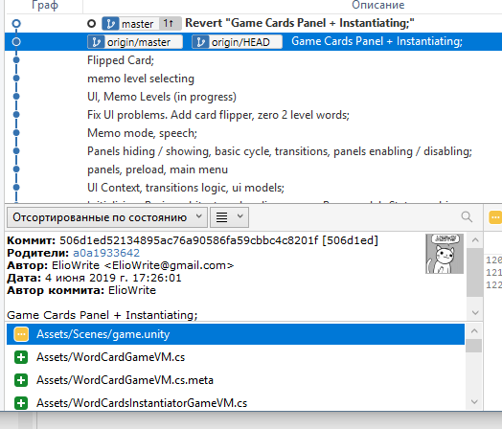
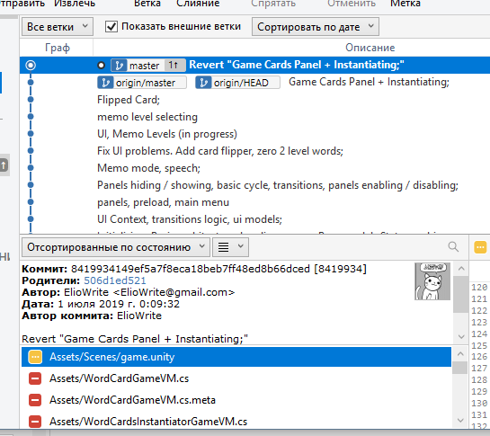
REVERT (Обратный коммит)

Slide 23
Ветвление (branch)
Функционал, реализующий разделение работы над одним репозиторием;
Ветка напоминает отдельный «подрепозиторий», изменения которого не несут изменения других веток;
Ветки можно:
Создавать (git branch);
Изменять / переименовывать;
Переключаться между;
Объединять;
git branch new-branch – создание ветки new-branch;
checkout some-other-branch – переход на последний коммит some-other-branch
Кстати, именно checkout позволяет сбросить ветку к любому коммиту
git checkout HEAD~2 filefile – вернуть filefile на два коммита назад в текущей ветке.

Slide 24
СЛИЯНИЕ ВЕТОК (merge)
Возможность объединить изменения двух веток;
В случае, если изменения конфликтуют (например, была изменена одна и та же строка одного файла), конфликтующие файлы помечаются как unmerged, и объединение будет невозможно произвести, пока конфликты не будут решены в одну из сторон;
git merge new-feature – попытка объединить текущую ветку с new-feature;

Slide 25
УДАЛЕННЫЙ РЕПОЗИТОРИЙ
Git имеет возможность работы множества разработчиков над одним проектом посредством функционала удаленного репозитория;
Удаленная ветка (remote branch) – основа работы с удаленным репозиторием;
При создании копии удаленного репозитория одна создается автоматически, и обычно называется origin.
По-умолчанию ветка, которой она соответствует в удаленном репозитории – master.
git clone git://user@somehost:port/~user/repository/project.git/ - создание копии удаленного репозитория с названием project.

Slide 26
FETCH и pull
Используются для синхронизации текущей ветки с репозиторием;
git fetch — забрать изменения удаленной ветки из репозитория по умолчанию, основной ветки;
git pull — забрать из репозитория, для которого были созданы удаленные ветки по умолчанию.
Различия:
git pull забирает изменения и проводит слияние с активной веткой;
git fetch лишь забирает изменения, не проводя слияние.

Slide 27
push
git push — отправить свои изменения в удаленную ветку, созданную при клонировании по-умолчанию;
git push ssh://yourserver.com/~you/proj.git master:experimental – синтаксис с указанием конкретной ветки;
git push origin master:master – осторожно, изменения будут внесены в удаленную master-ветку;
git push --force origin master:master – бегите, очень-очень быстро… (шучу, скорее всего, у вас просто не хватит прав).

Slide 28


Thanks for attention!
ANTON PUDIKOV, Saratov, Russia

